Slide 1
Création d’un jeux vidéo
Nathan Viard 3^{e3}

Slide 2
Sommaire
Introduction
Présentation projet
Développement et codage
Langage « Construct »
Importation des assets
Programmation
Test et débogage
Conclusion

Slide 3
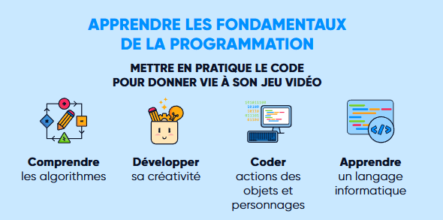
Introduction
Choix du projet de création/codage jeux video en lien avec mon projet professionnel (Bac pro CIEL)
Réalisation d’un stage d’une semaine « Programmeur » en classe virtuelle (8 personnes) chez Studio XP (10h de cours + temps libre sur la création du projet)
Notes:
Studio XP est une école formant aux métiers du jeu vidéo avec une approche pratique.
Créé en 2016 par des anciens d’Ubisoft, Studio XP est spécialisé dans l’enseignement de la création de jeux vidéo pour les 8 à 20 ans.

Slide 4
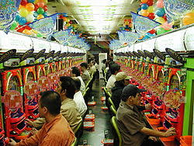
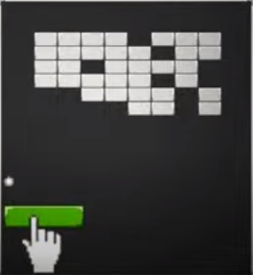
Presentation du Projet
Présentation projet
Le projet consiste en la création d’un jeu vidéo de type Pachinko (croisement entre Flipper et machine à sous) très populaire au japon qui s’est étendu au monde des jeux vidéos dans les années 90

Slide 5
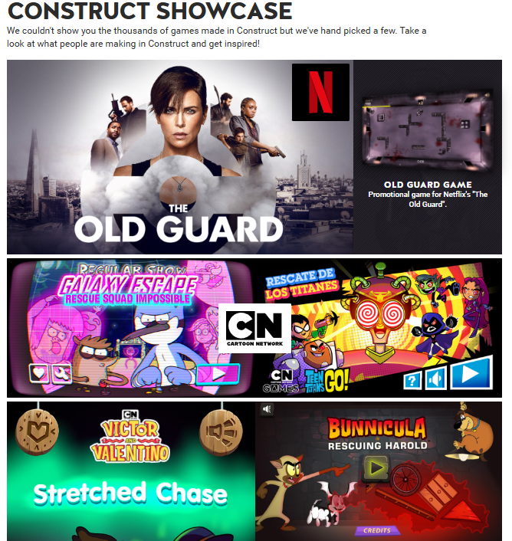

Développement et codage
Langage « Construct »
Construct est un moteur de jeu no-code principalement utilisé pour créer des jeux 2D basés sur HTML5. Il permet de développer rapidement des jeux grâce à un système d’événements visuels sans nécessiter de programmation avancée.

Slide 6
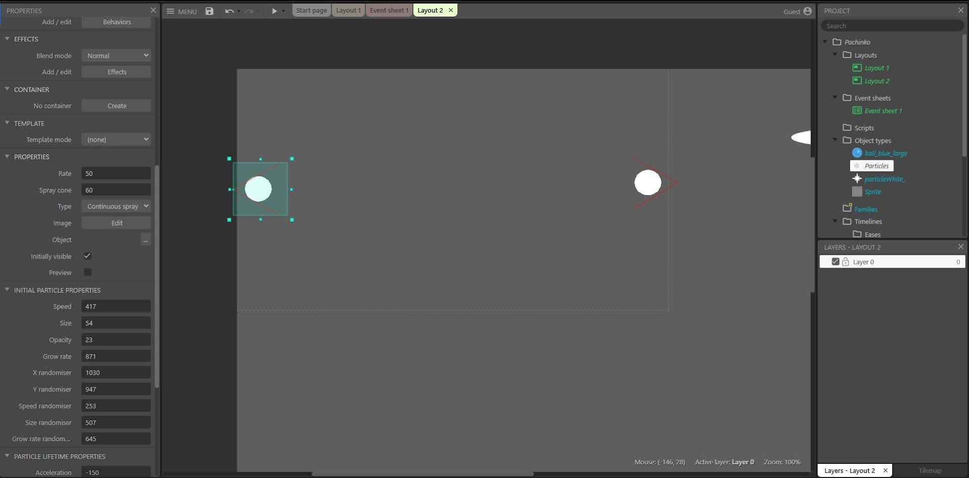




Développement et codage
Importation des Assets
L'importation d'assets dans Construct se fait facilement par glisser-déposer directement dans l'éditeur.
Notes:
ASSET :Anglicisme qui désigne une ressource numérique affichée dans un navigateur web ou un jeu vidéo, pouvant être associée à des métadonnées.
Par exemple les élément graphiques la balle, les barres,etc

Slide 7
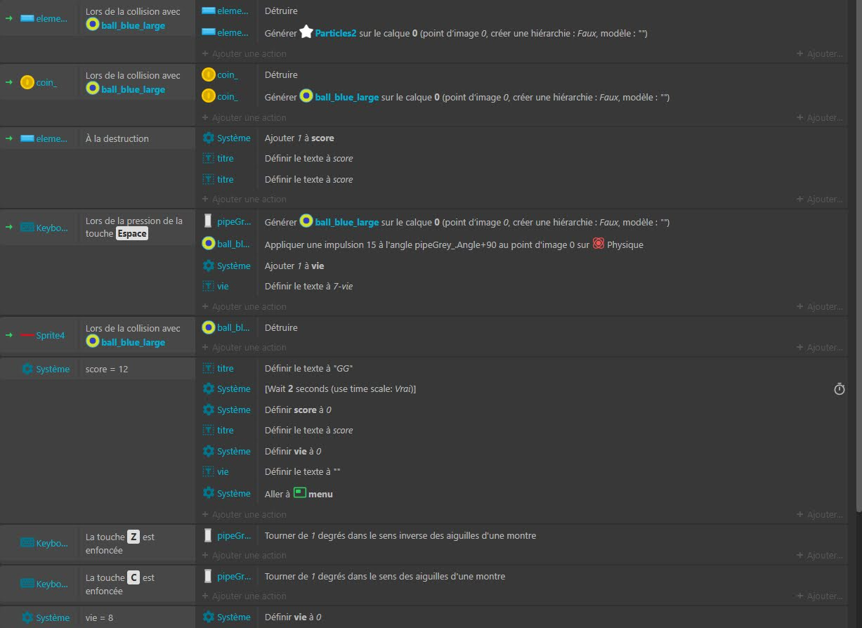
Développement et codage
Programmation
Les actions liées aux évènements ( touche enfoncée , collision entre deux éléments, etc) sont programmées

Slide 8
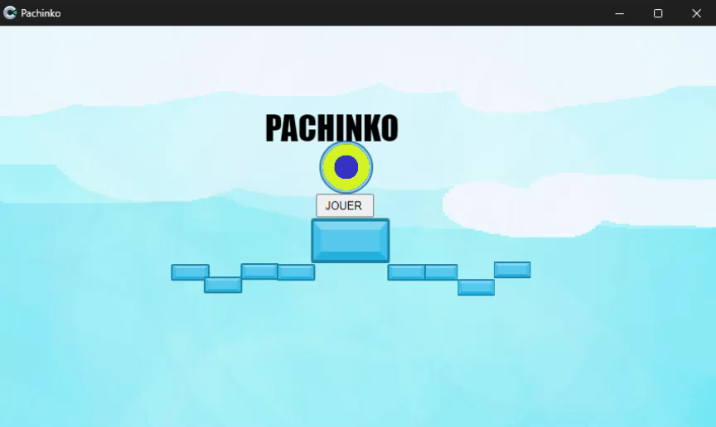
Test et débogage
Les premiers tests ont révélé les premiers « Bugs »
  Les briques ne ce cassaient pas au contact de la balle
  Les boutons du menu ne fonctionnaient pas
  Les vies ne fonctionnaient pas
  La pièce était inutile

Slide 9
Conclusion
Première expérience très enrichissante de codage avec des professionnels du monde du jeux vidéo
Poursuite dans le domaine de l’informatique avec un autre stage sur l’Intelligence artificielle (à Amiens du 14 au 18 avril)
Notes:
Permis de structurer

Slide 10
Conclusion
Des questions??
Voulez-vous tester le jeu vidéo?
Notes:
Permis de structurer

